Slide 1
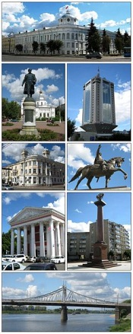
Презентация на тему: «Наш город – Тверь»

Slide 2
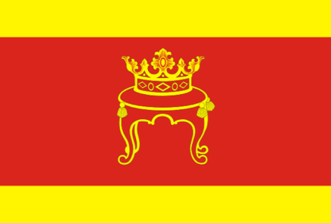
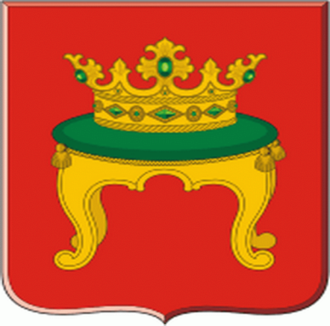
Флаг
Герб

Slide 3
Старинный русский город Тверь основан в 1135 году. С 1931 года по 1990 год город назывался «Калинин».

Slide 4
Город находится на реке Волге. Она протекает с запада на восток и делит Тверь на две равные части.

Slide 5
Главной достопримечательностью Твери считается Императорский путевой дворец. Строился он 13 лет . Из-за частых переездов Екатерины из Москвы в Петербург создали дворец, в котором императрица могла отдохнуть с дороги. Отсюда и название – Императорский путевой дворец.

Slide 6
Свято-Екатерининский женский монастырь.

Slide 7
Памятник князю Михаилу Ярославичу Тверскому.

Slide 8
Часовня князя Михаила Тверского.

Slide 9
Памятник купцу и путешественнику Афанасию Никитину.

Slide 10
Памятник Александру Сергеевичу Пушкину

Slide 11
Староволжский мост (старый), является памятником архитектуры.

Slide 12
Набережная Степана Разина.

Slide 13
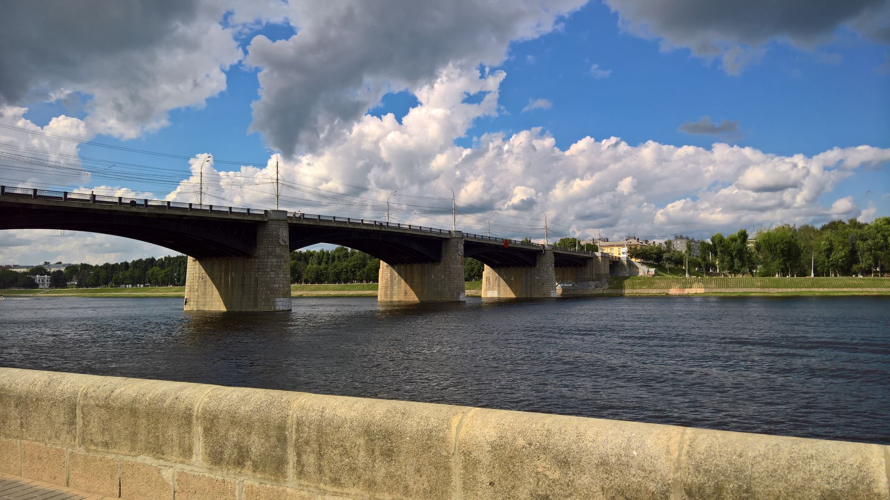
Нововолжский мост (новый). В строительстве были использованы детали моста, который ранее находился в Ленинграде.

Slide 14
Памятник Ивану Андреевичу Крылову и его басням.

Slide 15
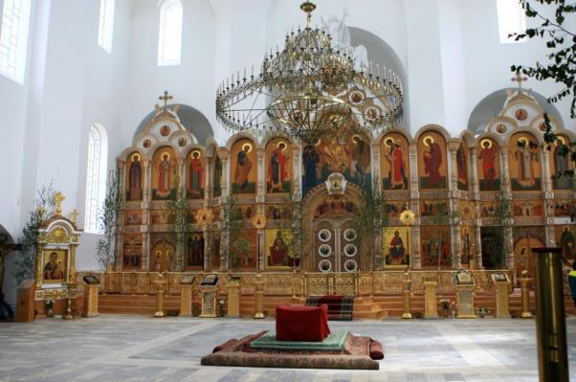
Воскресенский кафедральный собор. 1913 год.

Slide 16
Тверь считается зелёным городом. Городской сад занимает заповедную территорию разрушенного Тверского кремля.

Slide 17
Фонтан на Комсомольской площади.

Slide 18
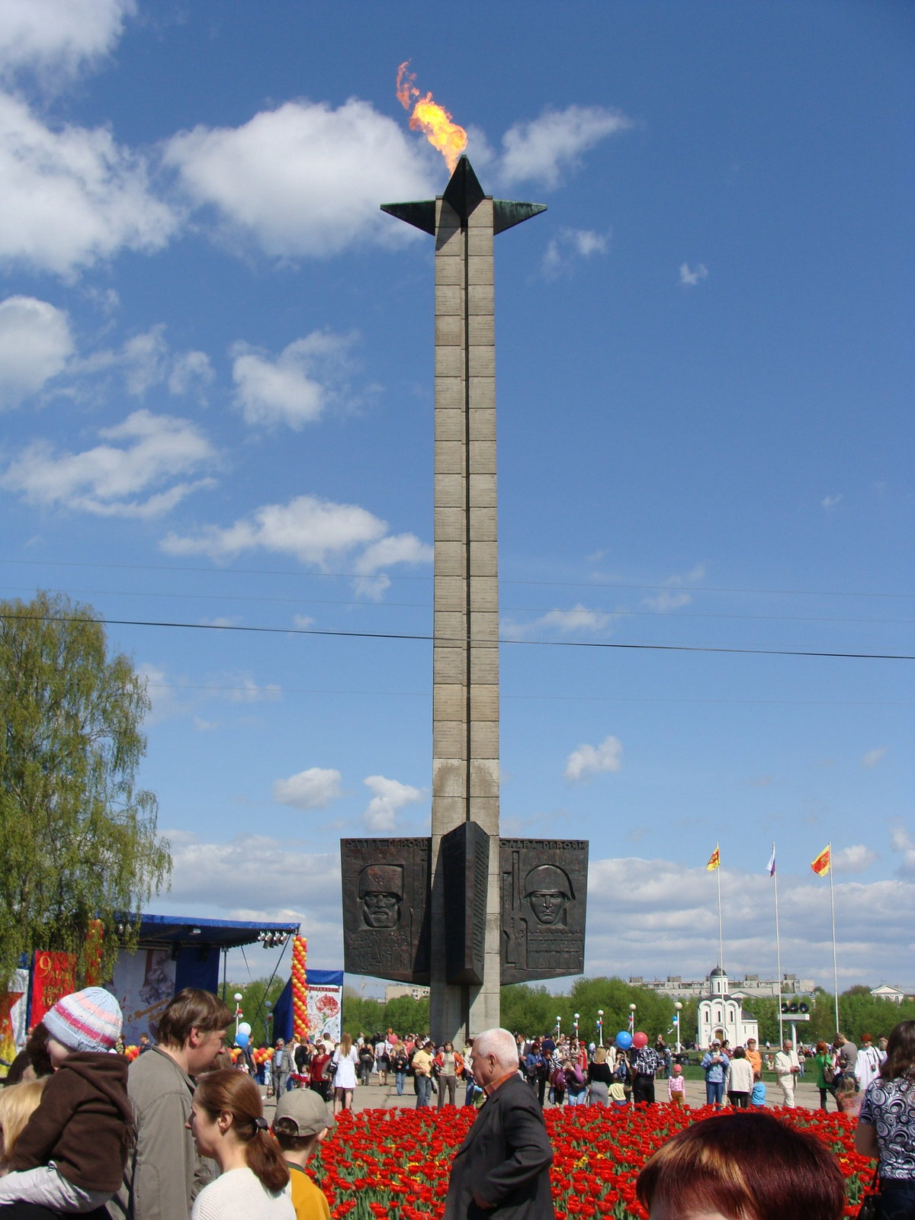
Обелиск открыт 16 декабря 1970 г. – в день 29-й годовщины освобождения города Калинина (Твери) от немецко-фашистских захватчиков.

Slide 19
Марка России 2012, посвящённая боевым подвигам советских войск под г. Тверь. На которой изображены пушка, истребитель и колёсно-гусеничный танк.

